Slide 1
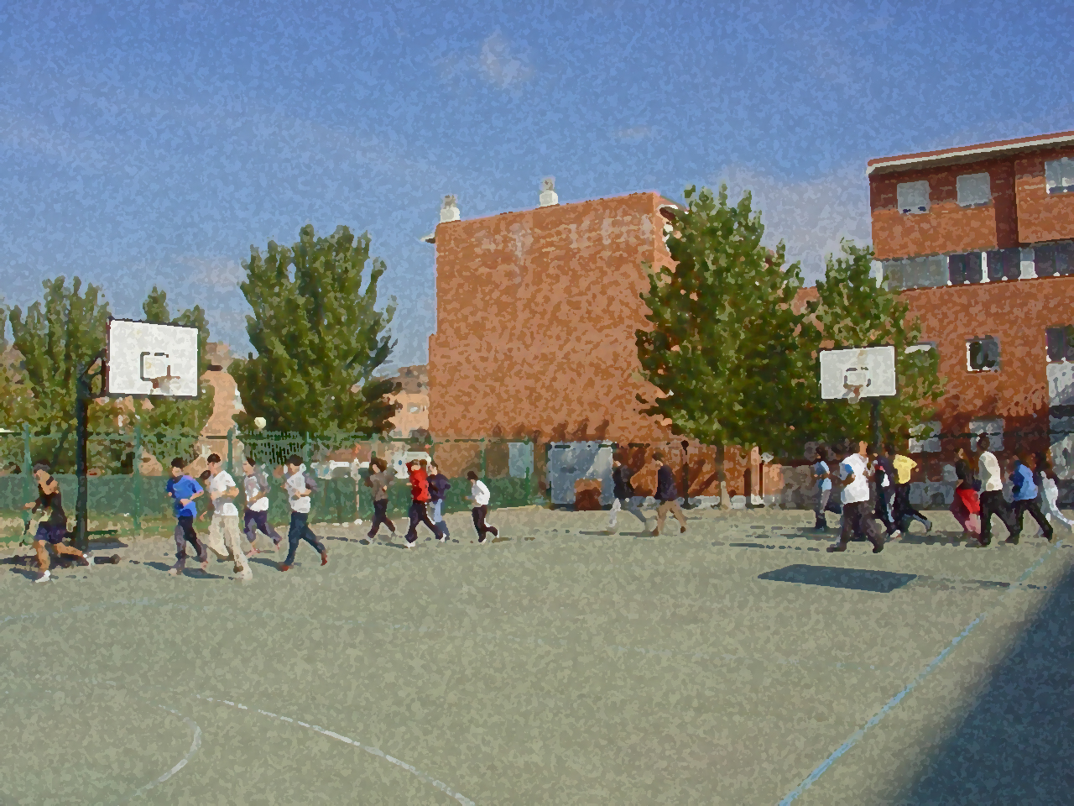
Fundamentos para la ESO y el Bachillerato. Un aprendizaje comprensivo y vivencial
EL CALENTAMIENTO

Slide 2
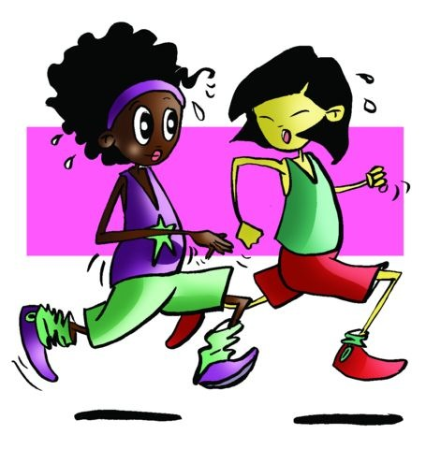
EL CALENTAMIENTO
1. Objetivos
2. Definición de calentamiento
3. Objetivos del calentamiento
4. Factores a tener en cuenta en el calentamiento
5. Actividades del calentamiento. Fases de ejecución
6. Tipos de calentamiento
General
Específico
7. Vuelta a la calma

Slide 3
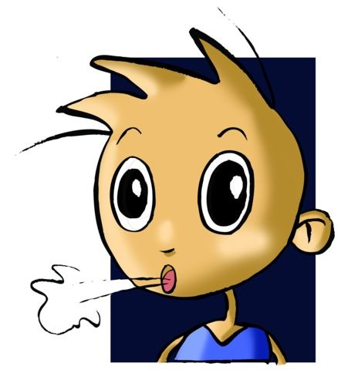
OBJETIVO
Preparar al individuo física, fisiológica y psicológicamente para un posterior esfuerzo más intenso.
Evitar el riesgo de lesiones.

Slide 4
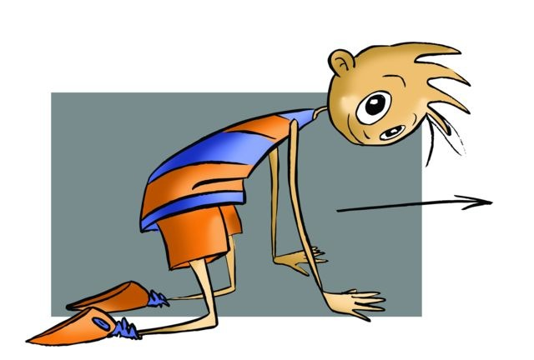
CONCEPTO
Entendemos por calentamiento, todas aquellas actividades o ejercicios anteriores a la actividad física principal, que realizamos de una forma general o específica aunque suave, para preparar nuestro cuerpo y nuestra mente hacia un posterior esfuerzo.

Slide 5
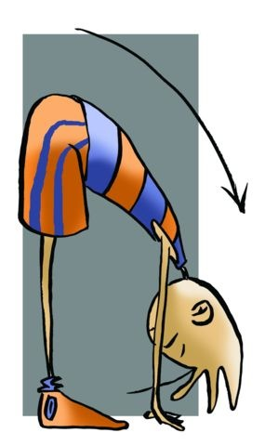
¿HAY QUE TENER EN CUENTA ALGÚN FACTOR BÁSICO A LA HORA DE ELABORAR UN CALENTAMIENTO?
Duración. Teniendo en cuenta nuestras clases, dedicaremos al calentamiento 10´/12`.
Intensidad. (progresiva) Nuestro organismo aún no se ha "despertado", hemos de ir preparándolo poco a poco.
Repeticiones. La actividad debe ser variada y entretenida. Las repeticiones de los ejercicios pueden oscilar entre 8 y 10 aprox.
Orden. Es conveniente, sobretodo al principio, realizar los ejercicios del calentamiento con un orden de ejecución, es decir comenzar de arriba abajo o de abajo a arriba.
Pausas. Al estar realizando ejercicios de baja intensidad debemos evitarlas al máximo, o realizarlas de forma activa (caminar).

Slide 6
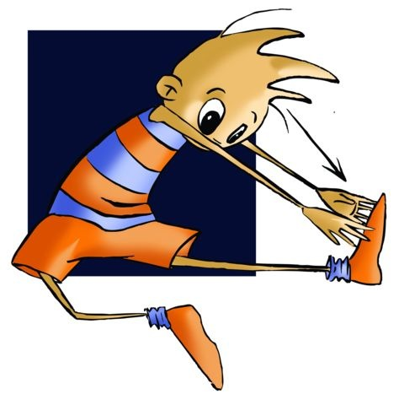
ACTIVIDADES A REALIZAR EN UN CALENTAMIENTO
Debemos evitar todos los ejercicios que impliquen una gran exigencia en fuerza, resistencia y velocidad realizando tareas de carácter global utilizando y movilizando el mayor número de segmentos y músculos posibles de forma que activen primeramente el sistema circulatorio y respiratorio, para posteriormente activar el sistema muscular.

Slide 7
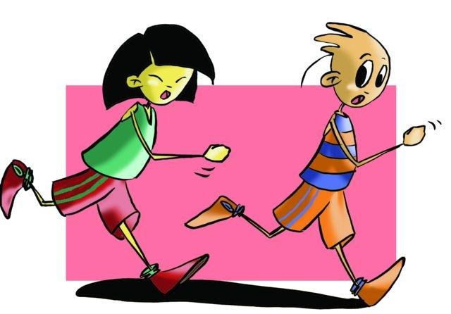
Fase de locomoción
FASES A DESARROLLAR EN UN CALENTAMIENTO
En la que realizaremos carreras suaves o juegos en los que la carrera sea la protagonista.

Slide 8
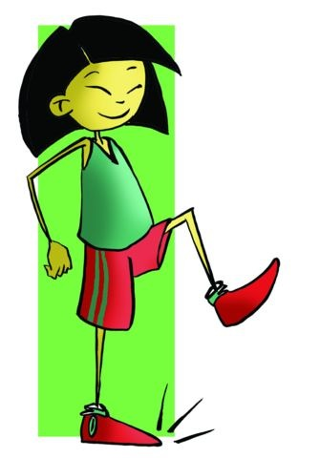
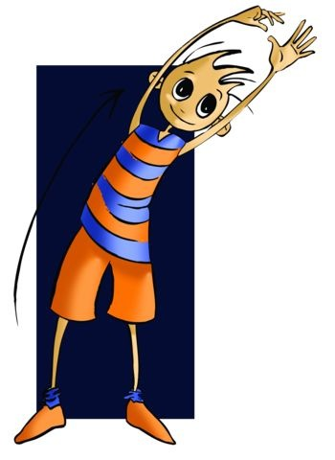
Fase de movilidad articular.
En la que deberemos movilizar las diferentes articulaciones, bien en el sitio bien corriendo. Por ejemplo flexiones de tronco adelante, giros de brazos atrás, etc.

Slide 9
Fase de estiramientos
. En la que se procura que los músculos alcancen mayor longitud provocando o “forzando” posiciones. Como desde sentado en posición valla intentar alcanzar con las manos una u otra pierna

Slide 10
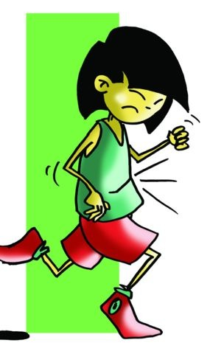
Fase de ejercicios de “velocidad”.
Esta fase siempre debe ser la última y en ella podremos incorporar ejercicios que implique algo más de intensidad como son los sprines, los cambios de dirección, el skiping, etc.

Slide 11
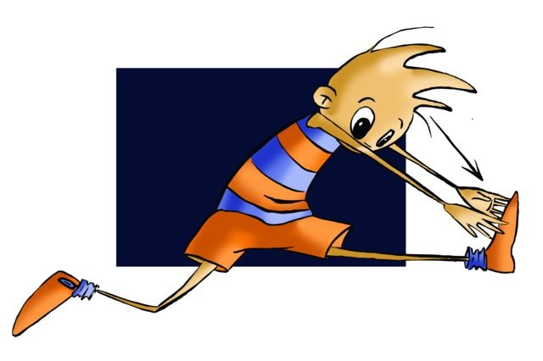
TIPOS DE CALENTAMIENTO
CALENTAMIENTO GENERAL
Debemos mover ordenadamente todos los segmentos corporales ya que tras él, las actividades a desarrollar no utilizarán de forma exclusiva una parte del cuerpo, sino que intervendrán todas en su conjunto
CALENTAMIENTO ESPECÍFICO
Este tipo de calentamiento se dirigirá a las partes del cuerpo que luego intervendrán de forma prioritaria, incluso exclusiva.

Slide 12
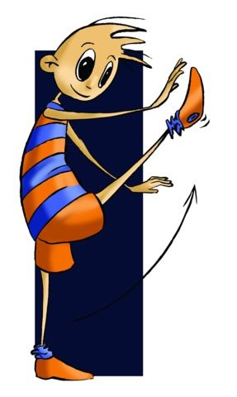
ESTOS CALENTAMIENTOS SE PUEDEN DESARROLLAR DE CUATRO FORMAS
Calentamiento estático
Ejercicios de estiramiento y de movilidad articular realizados en el mismo
lugar.
Calentamiento dinámico
A este tipo de calentamiento pertenecen todos los ejercicios que se realizan
en desplazamientos por el terreno.
Calentamiento mixto
Es cuando el calentamiento se realiza de forma estática y dinámica.
Calentamiento lúdico
Es aquel que utiliza el juego para poner en funcionamiento todos los sistemas.

Slide 13
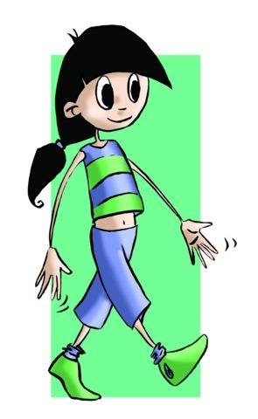
VUELTA A LA CALMA
Entendemos como vuelta a la calma al conjunto de ejercicios que nos ayudan a recuperar el aliento y a bajar progresivamente las pulsaciones hasta encontrarnos bien.

Slide 14
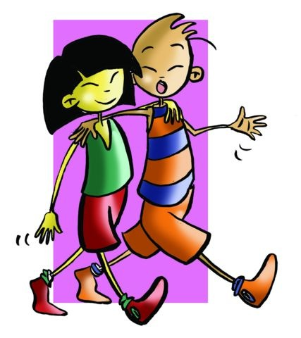
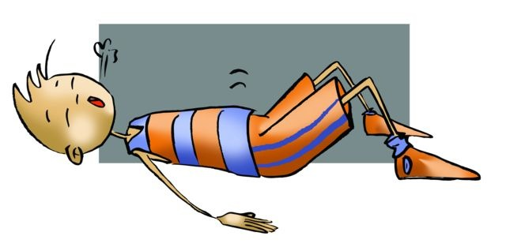
Para conseguir este objetivo utilizaremos ejercicios calmantes y relajantes, de forma que vayamos disminuyendo progresivamente la intensidad del trabajo. Como ejemplos de ejercicios para esta parte de la sesión tenemos:
- Carrera suave, caminar, ejercicios respiratorios, estiramientos suaves o ejercicios específicos de alguna técnica de relajación entre otros

Slide 15
¿Repasamos sin mirar?
¿Podemos calentar haciendo flexiones de brazos?. Razónalo
¿Cuántas formas conoces de calentar?
Sabrías explicar alguna fase del calentamiento?
¿En qué consiste el calentamiento estático?
Explica dos ejercicios de un calentamiento dinámico
¿Cuál es la razón por la que debemos siempre calentar?
¿Sabes cuántas veces debes repetir aproximadamente un ejercicio?
¿Cómo se hace una vuelta a la calma?

